Slide 1


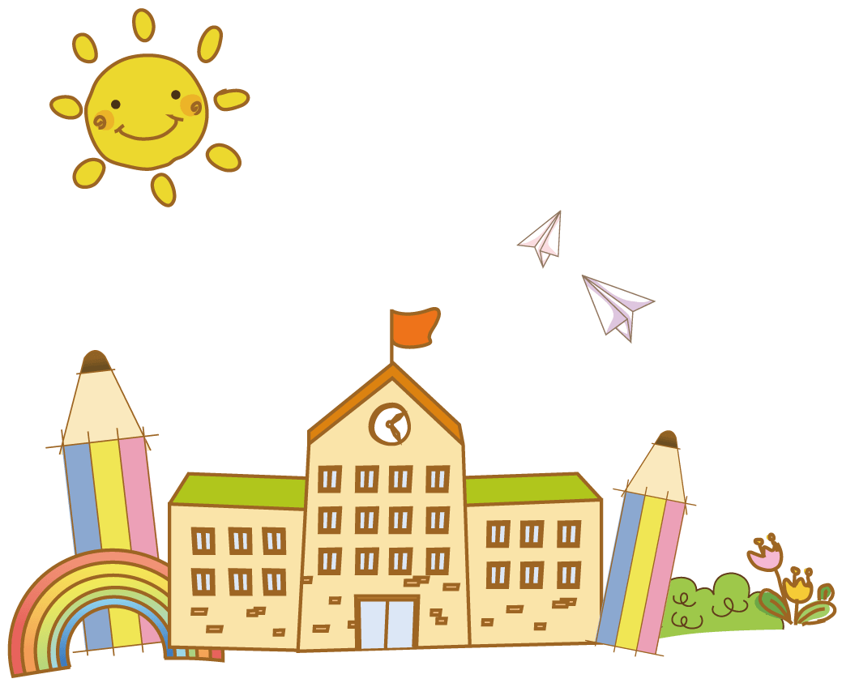



Chào mừng các em đến với
tiết Tự nhiên và Xã hội
Notes:
luongtran8495@gmail.com

Slide 2



CHỦ ĐỀ 6:
TRÁI ĐẤT VÀ BẦU TRỜI
BÀI 29
BÀI 28
Một số thiên tai thường gặp (tiết 1)

Slide 3

Bài 29: Một số thiên tai thường gặp
Hoạt động mở đầu
Điều gì sẽ xảy ra khi mưa quá to và gió quá lớn?
Khi mưa quá to có thể sẽ gây lũ lụt, đường bị ngập nước; gió quá lớn gây đổ cây, sạt lở, bay mái nhà nếu không kiên cố,...

Slide 4
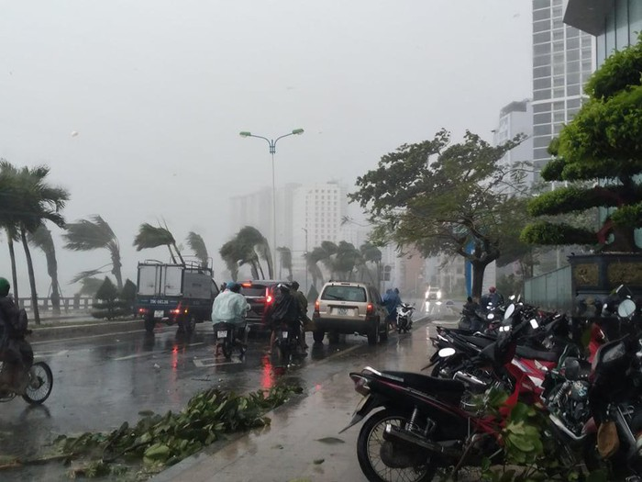
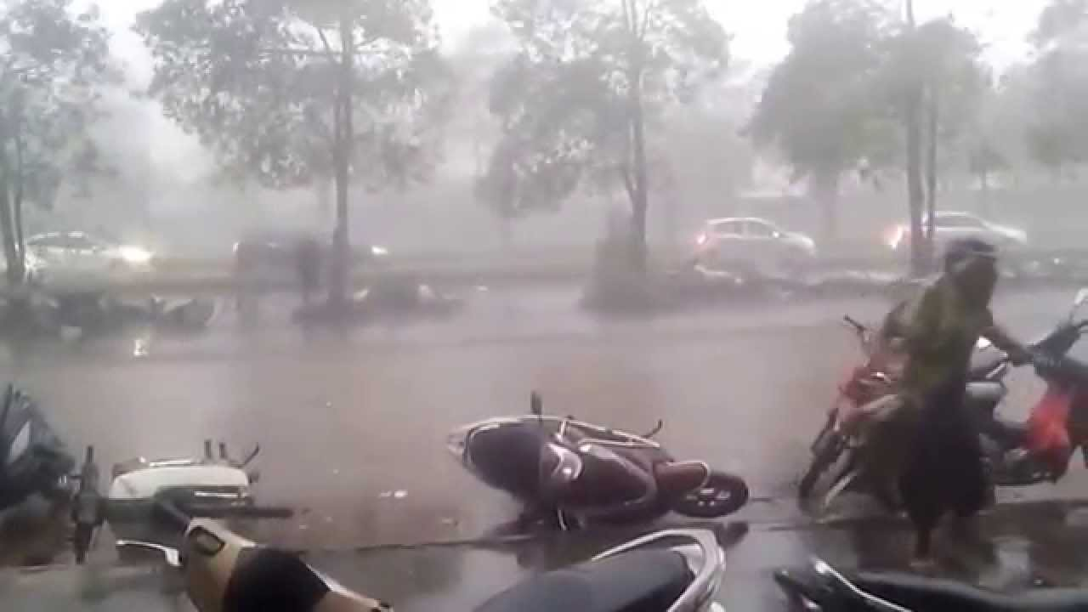
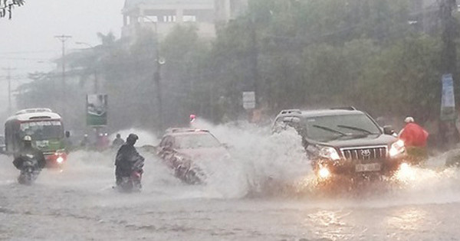
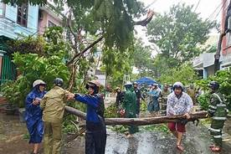

Slide 5
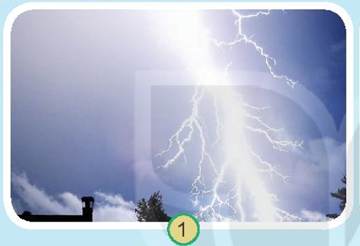
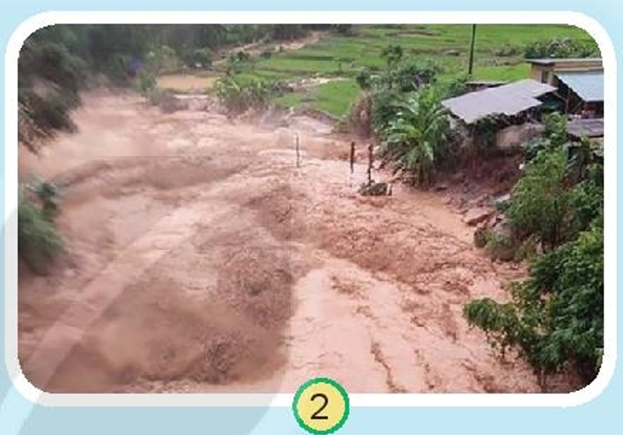
1. Em đã thấy hiện tượng thiên tai nào như trong các hình dưới đây? Quan sát và nói hiện tượng thiên tai ở mỗi hình.
Sấm sét
Sạt lở đất

Slide 6
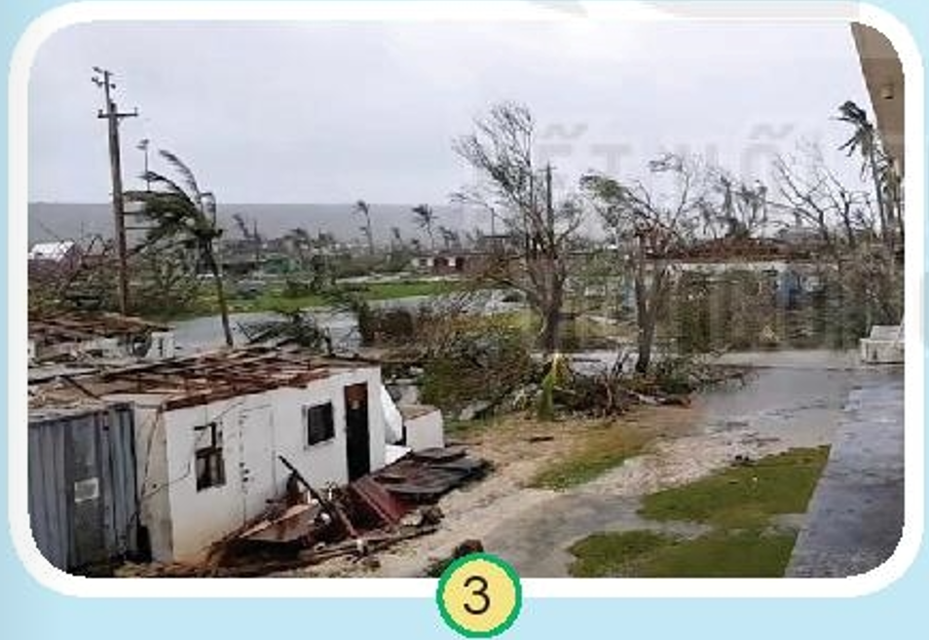
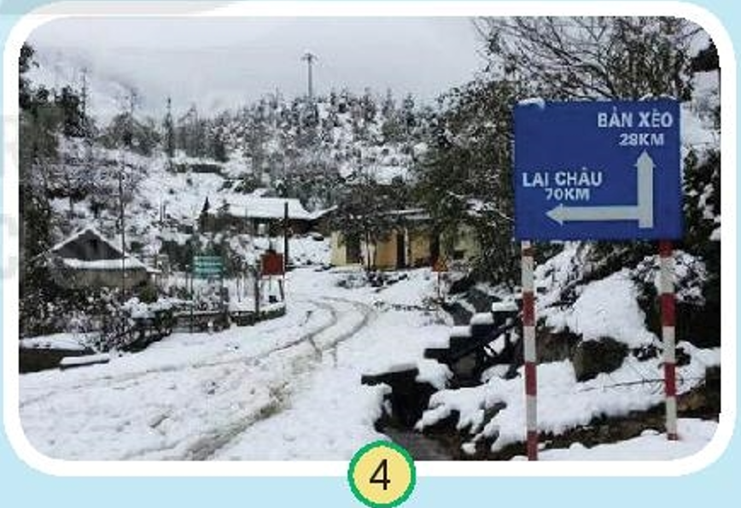
1. Em đã thấy hiện tượng thiên tai nào như trong các hình dưới đây? Quan sát và nói hiện tượng thiên tai ở mỗi hình.
Bão
Tuyết

Slide 7
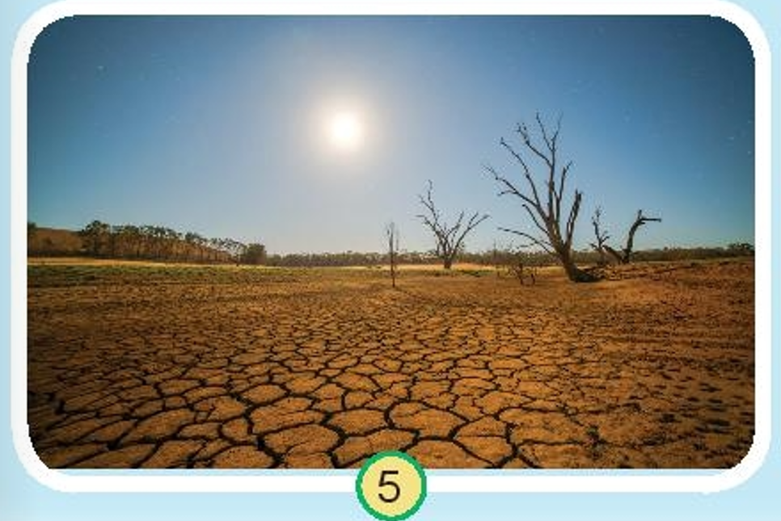
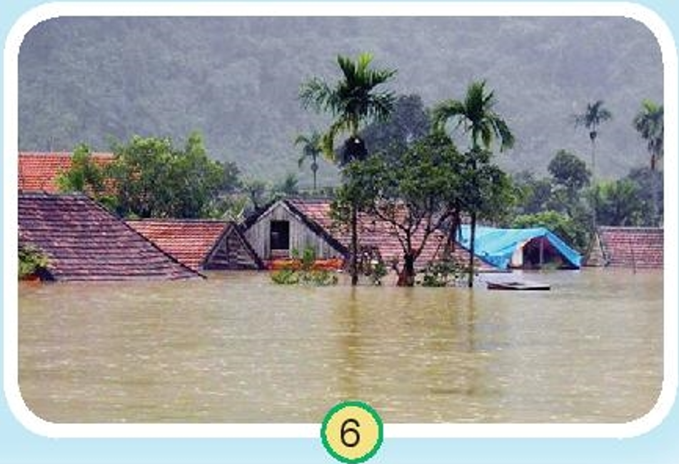
1. Em đã thấy hiện tượng thiên tai nào như trong các hình dưới đây? Quan sát và nói hiện tượng thiên tai ở mỗi hình.
Hạn hán
Lũ lụt

Slide 8
Hoàn thành dựa vào các cụm từ gợi ý: có sấm sét, gió giật, nước sông dâng cao, ruộng nứt nẻ,…
Loại thiên tai | Biểu hiện
Giông sét
Hạn hán
Lũ, lụt
Bão
có sấm sét
ruộng nứt nẻ
nước sông dâng cao
gió giật

Slide 9
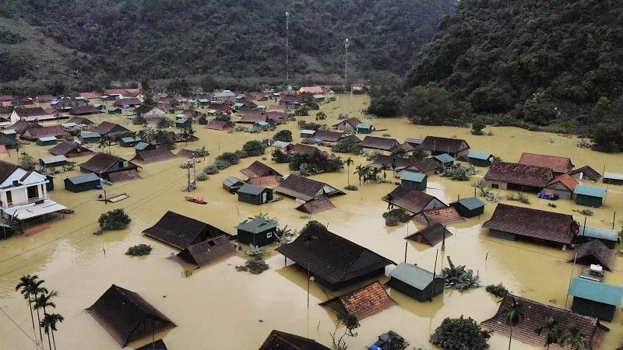
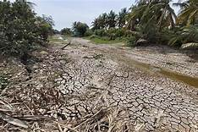
Nêu một số rủi ro dẫn đến thiệt hại về con người và tài sản khi xảy ra những thiên tai đó.
Khi xảy ra thiên tai đó có thể gây nhiều thiệt hại như mất mùa, vật nuôi bị chết, nhà cửa bị cuốn trôi, con người nguy hiểm đến tính mạng,…

Slide 10
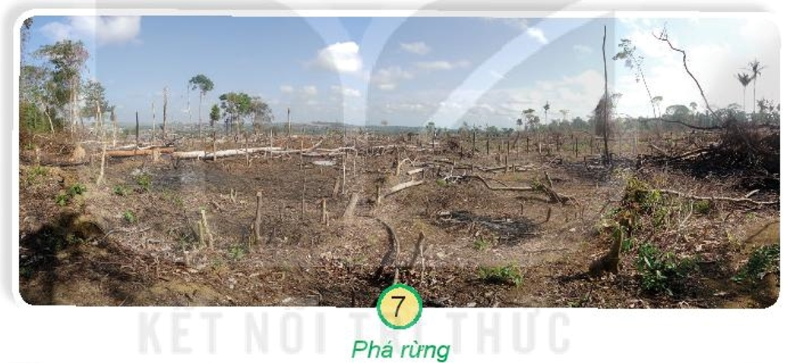
2. Hoạt động nào của con người trong các hình sau có thể làm giảm hoặc tăng thêm thiên tai? Vì sao?
Hoạt động phá rừng sẽ làm tăng thiên tai vì đã phá hoại môi trường đất, gây hạn hán và sói mòn đất.

Slide 11
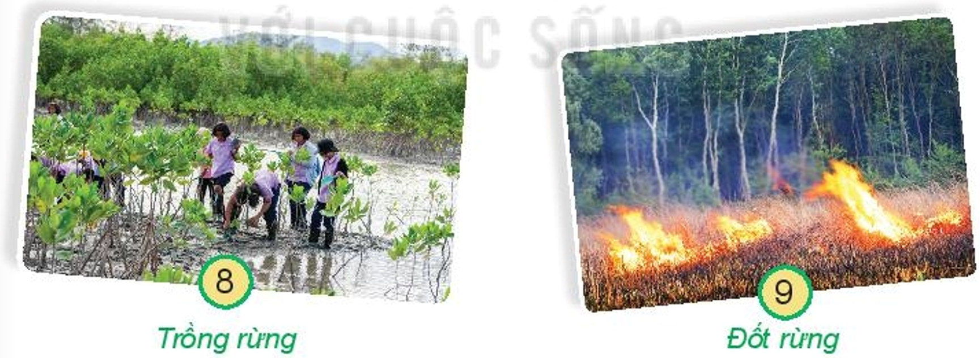
2. Hoạt động nào của con người trong các hình sau có thể làm giảm hoặc tăng thêm thiên tai? Vì sao?
Hoạt động trồng rừng của con người sẽ làm giảm thiên tai vì khi trồng rừng sẽ cung cấp ôxi, hạn chế sói mòm đất và sạt lở do bão, lũ.
Hoạt động đốt rừng sẽ làm tăng thiên tai vì đã phá hoại môi trường đất, gây hạn hán và sói mòn đất.

Slide 12

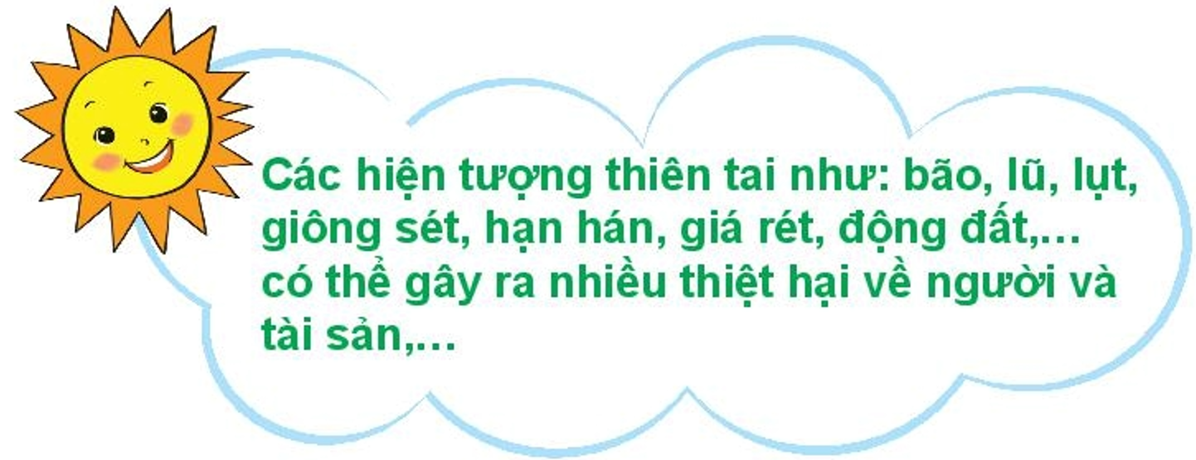
Dẫn dắt, nhắc nhở

Slide 13


Slide 14
CHỦ ĐỀ 6:
TRÁI ĐẤT VÀ BẦU TRỜI
BÀI 29
BÀI 28
Một số thiên tai thường gặp (tiết 2)

Slide 15
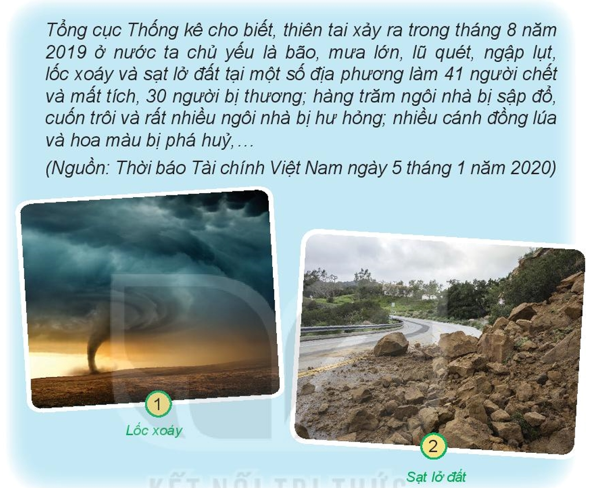
1. Em hãy đọc thông tin sau và kể tên các thiên tai đã xảy ra ở nước ta.
Các thiên tai đã xảy ra ở nước ta là:
Bão
mưa lớn
lũ quét
ngập lụt
lốc xoáy
sạt lở đất.

Slide 16
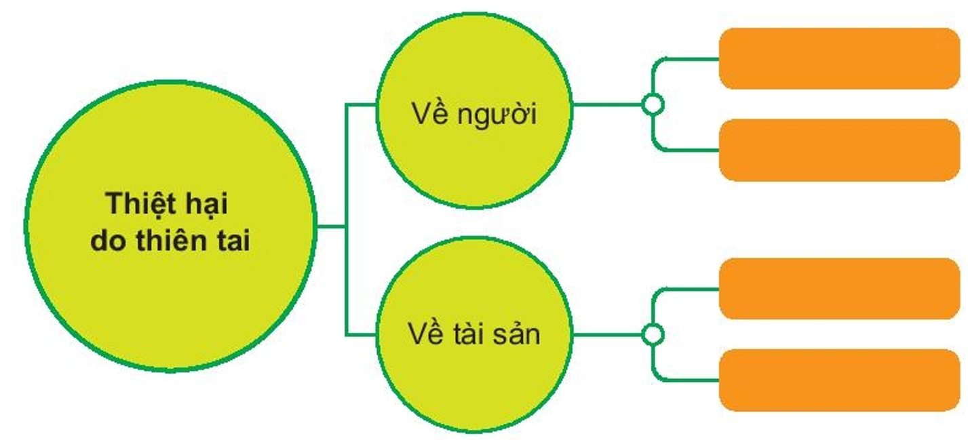
2. Nói với bạn về thiệt hại do những thiên tai đó gây ra theo sơ đồ gợi ý sau:
41 người chết và mất tích
30 người bị thương
Hàng trăm nhà bị sập đổ, cuốn trôi
Cánh đồng và hoa màu bị phá hủy

Slide 17
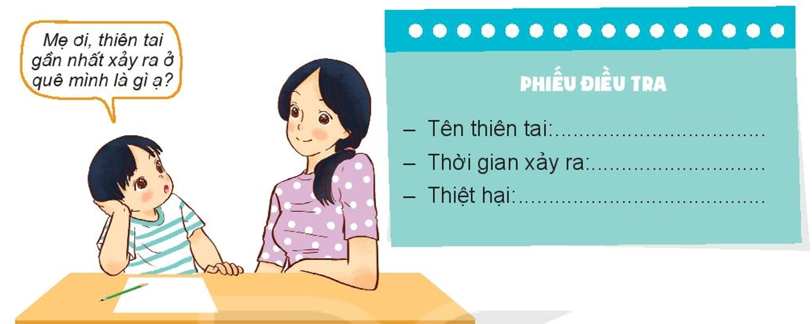
1. Hỏi người thân về thiên tai gần nhất xảy ra ở địa phương và hoàn thành theo phiếu gợi ý sau:
Lũ lụt
Tháng 6/2020
Cánh đồng bị phá hủy, hoa màu bị ngập nước

Slide 18
1. Hỏi người thân về thiên tai gần nhất xảy ra ở địa phương và hoàn thành theo phiếu gợi ý sau:
bão
Tháng 5/2019
Cây cối bị đổ, hoa màu bị hỏng, nát

Slide 19
1. Hỏi người thân về thiên tai gần nhất xảy ra ở địa phương và hoàn thành theo phiếu gợi ý sau:
Lụt
Tháng 10
Nước dâng cao khiến người dân đi lại khó khăn, cuốn trôi hoa màu

Slide 20
2. Nói với bạn những điều em đã tìm hiểu được về thiên tai.
Các hiện tượng thiên tai như bão, lũ, lụt, giông sét, hạn hán, giá rét, động đất,… rất nguy hiểm.
Có thể gây ra thiều thiệt hại về người và tài sản,…

Slide 21
3. Em sẽ làm gì để chia sẻ với các bạn học sinh gặp khó khăn ở những vùng bị thiên tai?
Em sẽ chia sẻ với các bạn học sinh gặp khó khăn ở những vùng bị thiên tai bằng cách khuyên góp tiền, sách vở, đồ dùng học tập, quần áo cũ vẫn còn mặc được.

Slide 22
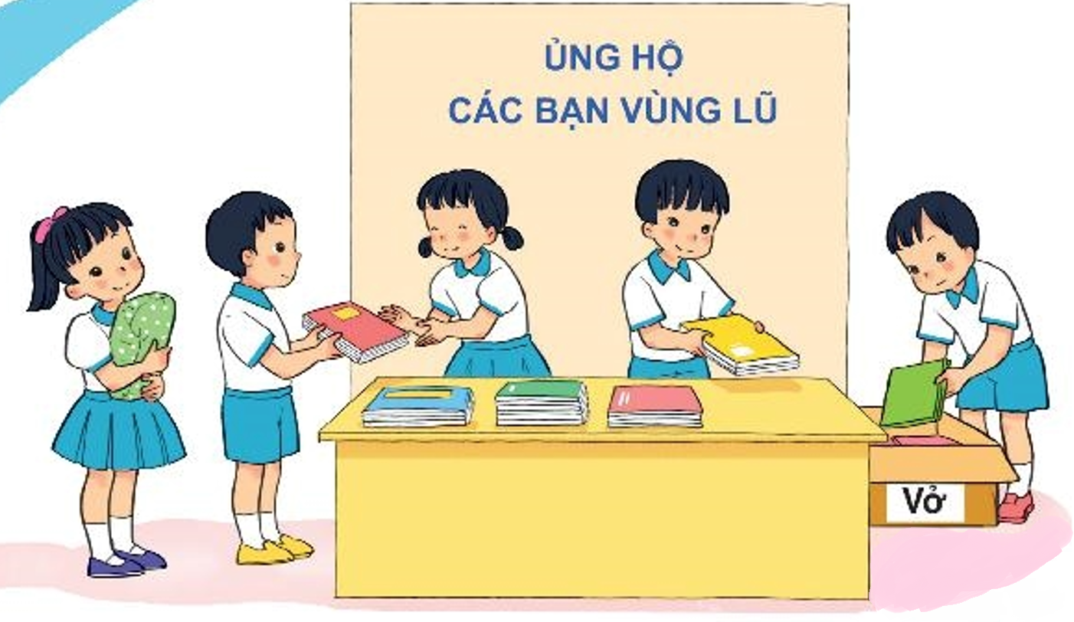

Slide 23

Dẫn dắt, nhắc nhở

